Slide 1
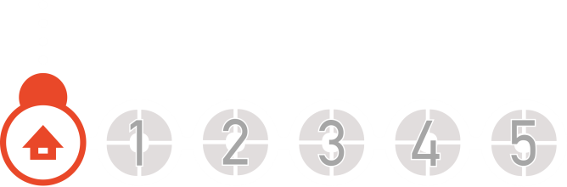

1
덧셈과 뺄셈 (『수학』 24~25쪽)
9차시
얼마나 알고 있나요

Slide 2
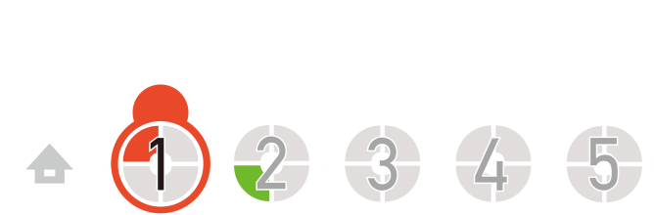
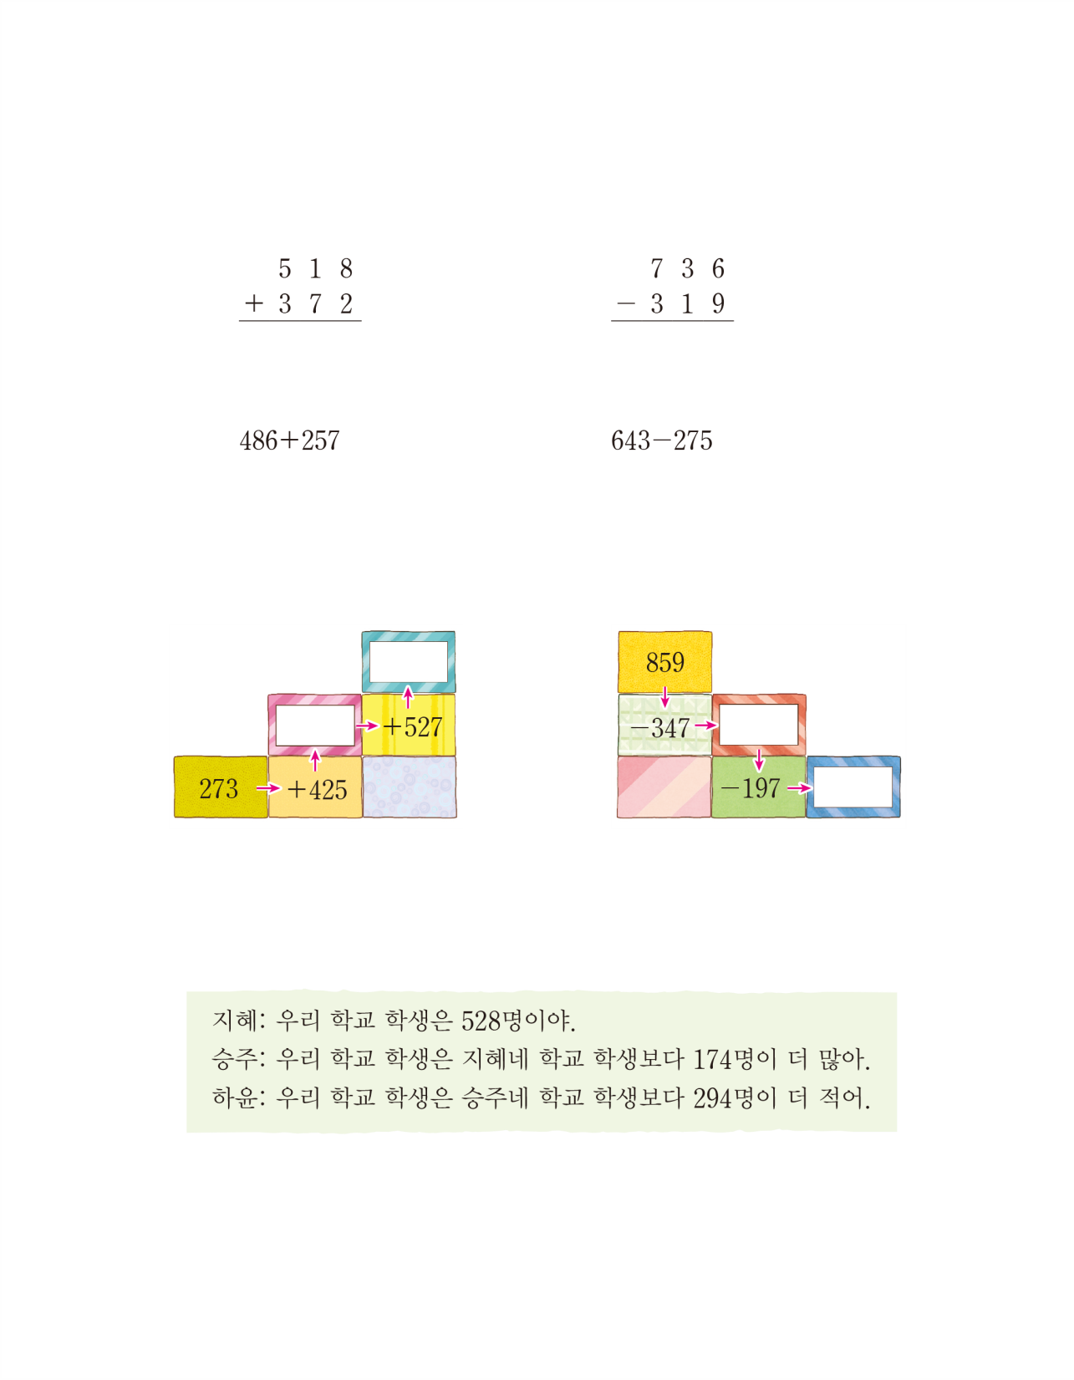

세 자리 수의 덧셈과 뺄셈하기
계산해 보세요.
8 9 0
4 1 7
= 743
= 368

Slide 3
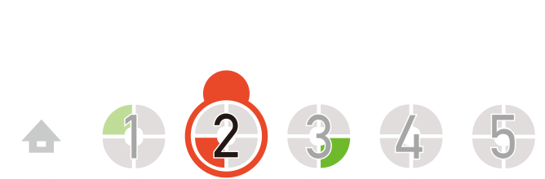
세 자리 수의 덧셈과 뺄셈하기
빈칸에 알맞은 수를 써넣으세요.
1225
698
512
315
273+425=698
698+527=1225
859-347=512
512-197=315

Slide 4
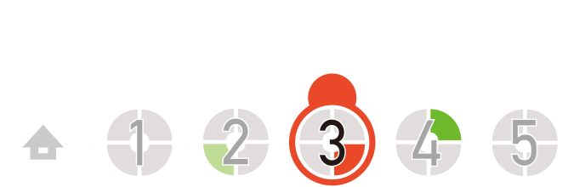
세 자리 수의 덧셈과 뺄셈하기
대화를 읽고 물음에 답하세요.
승주네 학교 학생은 몇 명일까요?
528+174=702(명)입니다.
하윤이네 학교 학생은 몇 명일까요?
702-294=408(명)입니다.

Slide 5
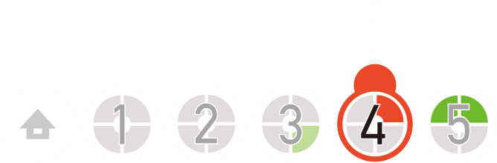
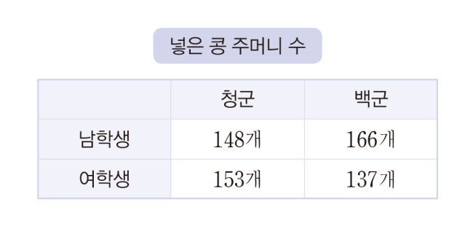
  세 자리 수의 덧셈의 계산 결과
  어림하고 확인하기
3학년 학생을 청군과 백군으로 나누어 콩 주머니 던져 넣기 경기를 했습니다. 물음에 답하세요.
청군과 백군이 콩 주머니를 각각 몇 개 넣었는지 어림해 보세요.
예) 청군: 300개, 백군: 310개

Slide 6
  세 자리 수의 덧셈의 계산 결과
  어림하고 확인하기
청군과 백군이 콩 주머니를 각각 몇 개 넣었는지 계산해 보세요.
청군: 148+153=301(개)
백군: 166+137=303(개)
어림한 값과 계산한 값을 비교해 보세요.
청군과 백군 중 어느 쪽이 콩 주머니를 몇 개 더 많이 넣었을까요?
303-301=2(개)
백군이 2개 더 많이 넣었습니다.

Slide 7
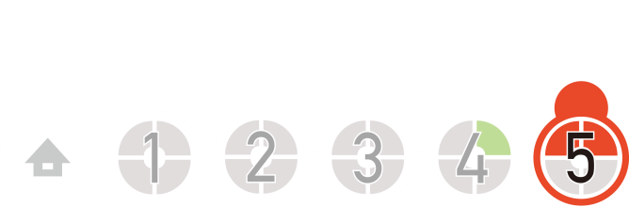
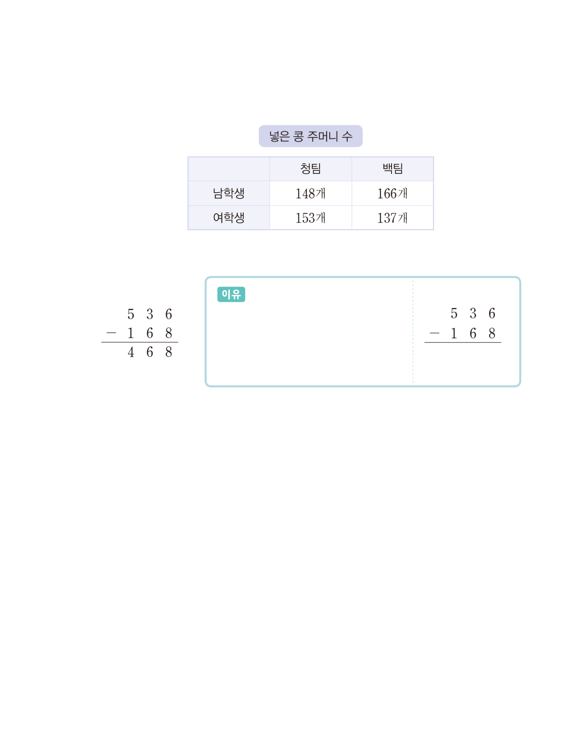
  세 자리 수의 뺄셈의 잘못된
  계산 과정 설명하기
잘못 계산한 곳을 찾아 이유를 쓰고, 바르게 계산해 보세요.
예) 백의 자리에서 받아내림한 수를 빼지 않았습니다.
3 6 8

Slide 8
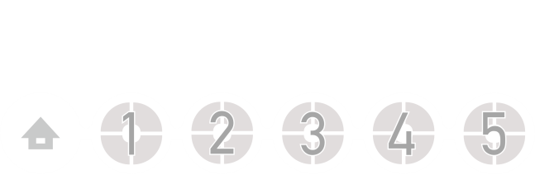
9
차시
얼마나 알고 있나요
다음 시간에 배울 내용 알아보기
탐구 수학
- 건강하게 생활하려면
어떻게 해야 할까요
10차시

